Slide 1
Locality-Sensitive Hashing (Reformer)
Подготовила Курченко Лилия, группа 191

Slide 2
Проблемы трансформеров
N слоёв – в N раз больше памяти (хранение активации для обратного распространения)
Промежуточные слои FF часто достаточно большие.

Slide 3
Проблемы трансформеров
Матрица attention на последовательностях длины L часто требует O(L²) как в памяти, так и во времени.

Slide 4
Как их решить?
Реформер

Slide 5
Что нового в реформере?
скалярное произведение attention -> LSH O(L²) -> O(LlogL)
Стандартные остаточные блоки -> обратимые остаточные слои N активаций -> 1 активация сохраняется

Slide 6
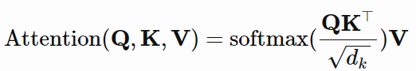
Locality-Sensitive Hashing Attention
Нас интересуют только самые большие элементы в QK.
Для qi∈Q ищем ближайшие к qi строки в K.
Для быстрого поиска используем Locality-Sensitive Hashing (LSH) в attention

Slide 7
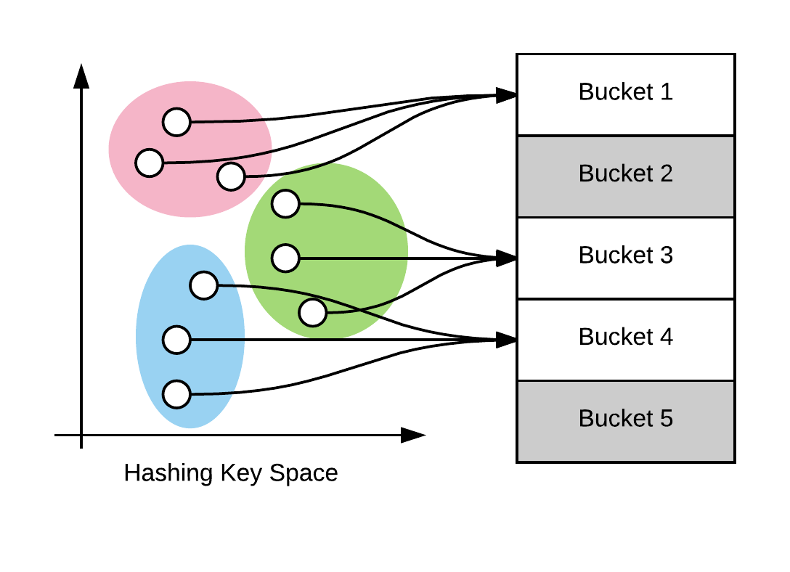
Locality-Sensitive Hashing Attention
Схема хэширования x↦h(x) является locality-sensitive, если сохраняет информацию о расстоянии между данными так, что близкие вектора получают одинаковые хэши, а далекие получают совершенно разные

Slide 8
Locality-Sensitive Hashing Attention
Реформер адаптирует схему хэширования
Фиксированная случайная матрица R∈R^{d×b/2} , b - гиперпараметр
h(x)=argmax([xR;−xR])

Slide 9
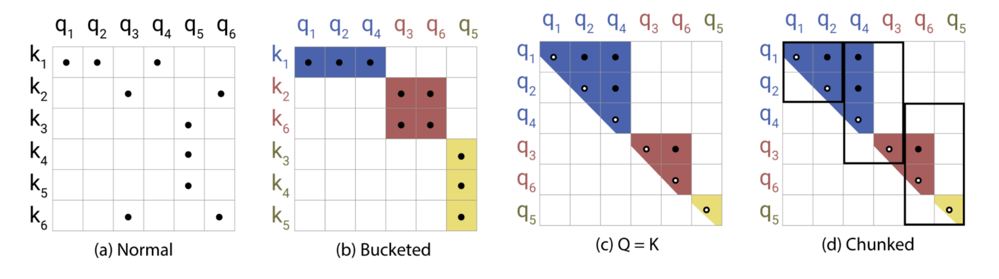
Locality-Sensitive Hashing Attention

Slide 10
Locality-Sensitive Hashing Attention
Запрос относится только к позициям из той же группы
Матрица attention для full attention часто разреженная
Сортируем ключи и запросы относительно их хэш групп.

Slide 11
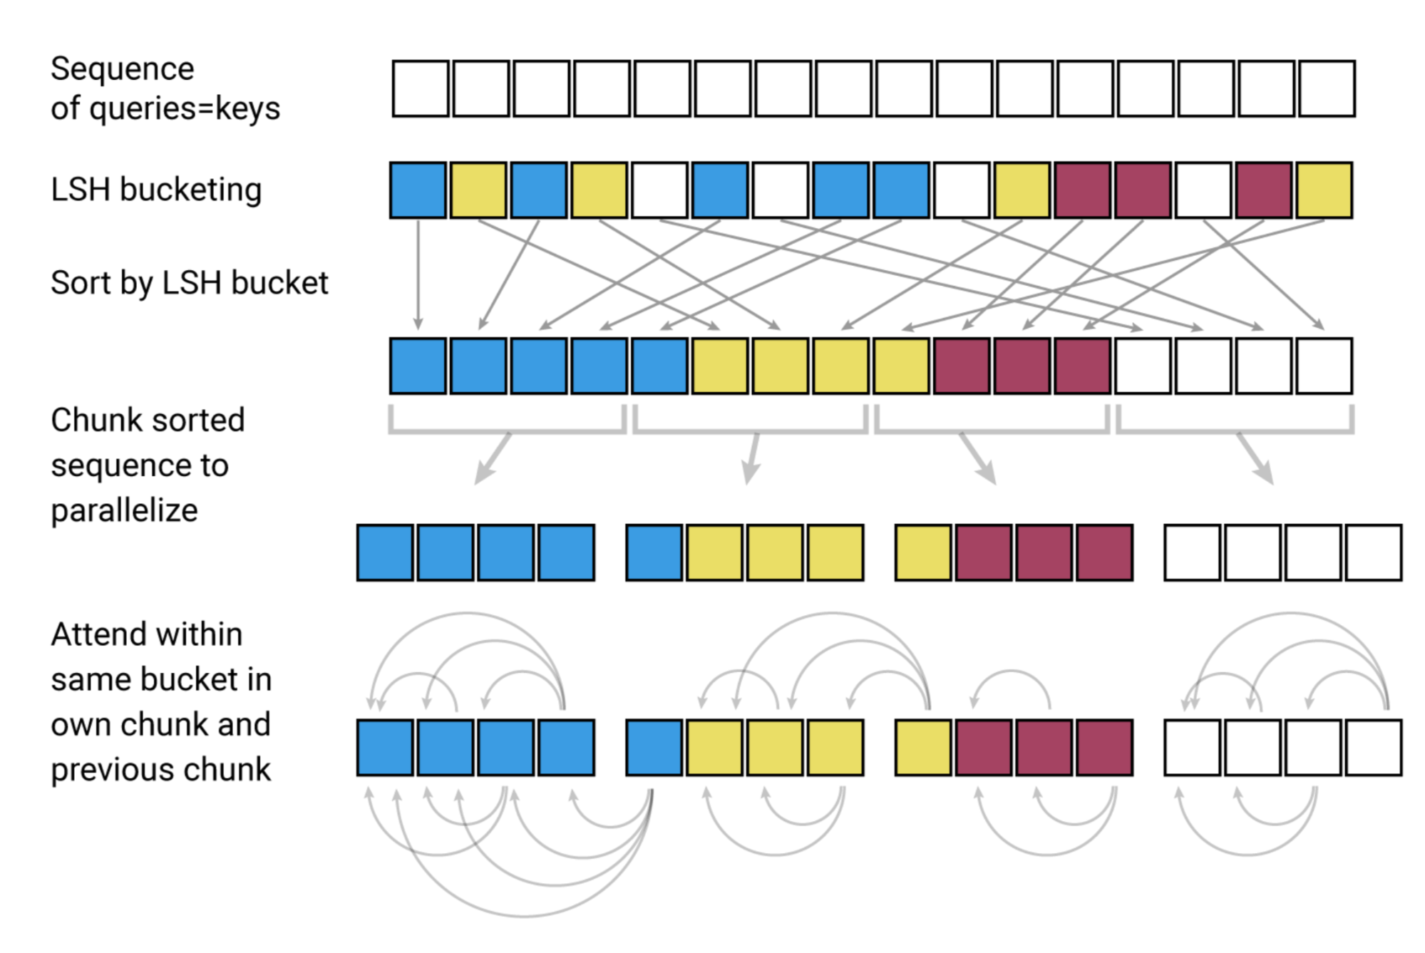
Locality-Sensitive Hashing Attention
LSH attention:
группировка,
сортировка,
разделение,
вычисление attention

Slide 12
Обратимые остаточные нейросети
Слой x↦y, normal residual layer: y=x+F(x)
Обратимые слои делят input и output на пары (x1,x2)↦(y1,y2)
Вычисляем:
y1=x1+F(x2), y2=x2+G(y1)
Обратить легко:
x2=y2−G(y1),x1=y1−F(x2)

Slide 13
Обратимые остаточные нейросети
Реформер применяет ту же идею к трансформеру
Комбинируем attention (F) и слои с прямой связью (G) внутри реверсивного блока:
Y1=X1+Attention(X2), Y2=X2+FeedForward(Y1)

Slide 14
Обратимые остаточные нейросети
Память может быть еще уменьшена
Разделим для этого вычисления с прямой связью:
Y₂ = [Y⁽¹⁾₂;…;Y^{(c)}₂] =
[X⁽¹⁾₂ + FeedForward(Y⁽¹⁾ ₁); … ; X^{(c)}₂ + FeedForward(Y^{(c)}₁)]
Полученный обратимый трансформер может не хранить активацию в каждом слое

Slide 15
Результаты:
Благодаря LSH attention уменьшили сложность до O(LlogL).
Благодаря обратимости остаточных слоев храним активации только 1 раз за обучение, вместо N

